Slide 1
Раздел: Культура питания.
Тема: Культура питания.
Русский язык и литература. 8 класс

Slide 2

Сегодня на уроке:
-продолжим разговор о культуре питания
Вы научитесь:
-производить анализ содержания художественных произведений;
-применять знаки препинания в предложениях с обособленными определениями, обстоятельствами и дополнениями;
-доказывать, пользуясь стратегией «ПОПС-формула».

Slide 3
Завтрак считается самым важным приемом пищи. Именно поэтому миллионы людей озабочены вопросом, что приготовить на завтрак.

Slide 4
Ужин должен быть легким и не слишком поздним, чтобы вся съеденная пища успела полностью усвоиться до отхода ко сну. А вот завтрак должен быть обязательно питательным – надо, чтобы организм проснулся, а съеденная пища обеспечила организм энергией, хотя бы до обеда.

Slide 5

Составьте свое меню на завтрак, используя данную информацию

Slide 6

Меню
1.Омлет
2.Бульон куриный
3.Каша манная/ овсяная/ перловая
4.Сэндвич
5.Молоко

Slide 7
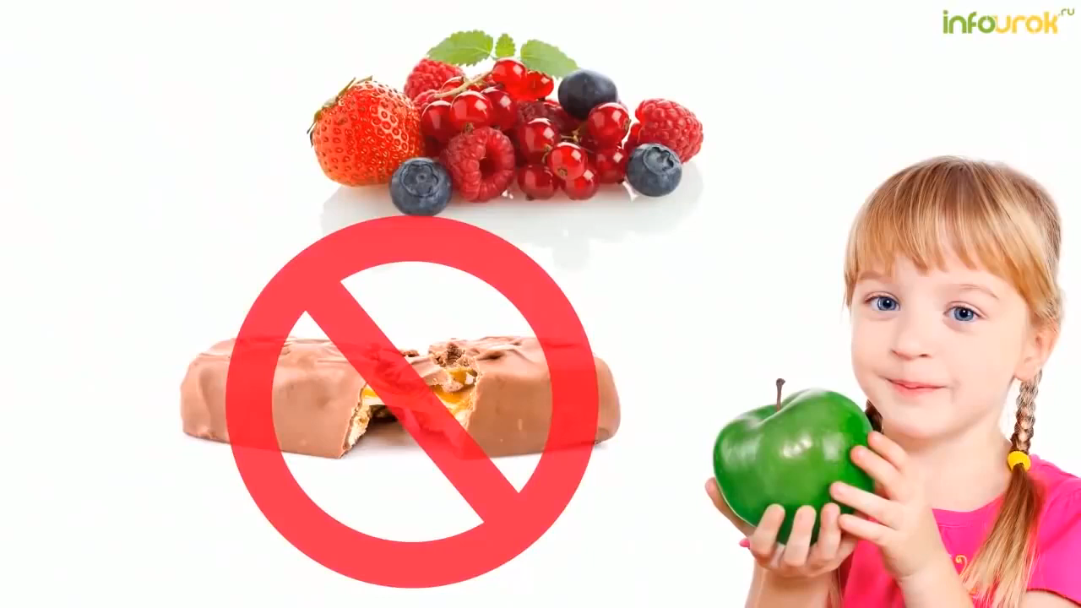
Посмотрите видеоролик и распределите продукты питания на полезные и вредные

Slide 8
Полезные и вредные продукты питания
Полезные продукты питания
Вредные продукты питания
Морковь, капуста, рыба, мясо, подсолнечное масло, фрукты, овощи
Пепси, фанта, чипсы, сникерс, шоколад, конфеты, газированные напитки, сахар

Slide 9
Консультация:
Обособление -это смысловое и интонационное выделение членов предложения с целью придать им известную смысловую и синтаксическую самостоятельность в предложении.
В устной речи они выделяются интонацией, а на письме отделяются или выделяются знаками препинания.

Slide 10
Обособленные определения выражаются причастными оборотами, одиночными и однородными причастиями и прилагательными, а также оборотами, состоящими из прилагательных или существительных с зависимыми словами.
Например: Книги, прочитанные в детстве, помнятся всю жизнь; А лес, молчаливый, темный, тянулся на много верст вокруг (Бунин); Я прожил жизнь, полную неожиданностей (Паустовский).
Обособленные дополнения чаще всего выражаются существительными с предлогами кроме, помимо, сверх, за исключением, включая и др.
Например: Кроме диких птиц и зверей, около монастыря не показывалась ни одна душа (Чехов).

Slide 11
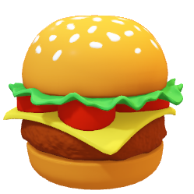
Задание 3
Найдите в предложениях обособленные члены и определите, чем они выражены. Какую новую информацию вы получили?
Сначала немецкое слово «бутерброд» означало просто «хлеб с маслом». Однако, помимо масла, мы уже давно привыкли дополнять это блюдо сыром, колбасой, рыбой, овощами и зеленью. Считается, что именно отсюда ведет свою родословную бутерброд.
Другой известный во всем мире бутерброд – гамбургер, появившийся в Америке в ХІХ веке вместе с немецкими эмигрантами. Американцы ели эти котлеты, положив их между двумя булками. Так гамбургер обрел привычный для нас вид.

Slide 12
Правильный ответ
Сначала немецкое слово «бутерброд» означало просто «хлеб с маслом». Однако, помимо масла (существительное с предлогом помимо), мы уже давно привыкли дополнять это блюдо сыром, колбасой, рыбой, овощами и зеленью. Считается, что именно отсюда ведет свою родословную бутерброд.
Другой известный во всем мире бутерброд – гамбургер, появившийся в Америке в ХІХ веке вместе с немецкими эмигрантами (причастный оборот). Американцы ели эти котлеты, положив их между двумя булками (деепричастный оборот). Так гамбургер обрел привычный для нас вид.

Slide 13
Задание 4
Спишите предложения, расставляя пропущенные знаки препинания, подчеркните обособленные члены.
1)Жиры представляют источник энергии превосходящий другие пищевые вещества. 2)Жиры входят в определенном количестве во многие пищевые продукты в масло орехи шоколад. 3)Здоровый образ жизни – образ жизни человека направленный на профилактику болезней и укрепление здоровья.4)С пищей человек получает все необходимые элементы требующиеся для роста и развития и обеспечивающие организм энергией.

Slide 14
Правильный ответ
1)Жиры представляют источник энергии, превосходящий другие пищевые вещества. 2)Жиры входят в определенном количестве во многие пищевые продукты: в масло, орехи, шоколад. 3)Здоровый образ жизни – образ жизни человека, направленный на профилактику болезней и укрепление здоровья. 4)С пищей человек получает все необходимые элементы, требующиеся для роста и развития и обеспечивающие организм энергией.

Slide 15
Задание 5
Какое утверждение верно?
1.Члены предложения, выделяемые по смыслу и интонационно, называются обособленными.
2. На письме обособленные члены выделяются запятыми.
3. Обособленными могут быть не только второстепенные члены предложения, но и главные.
4. Дополнение, обстоятельство и определение не могут обособляться.

Slide 16
Правильный ответ
1.Члены предложения, выделяемые по смыслу и интонационно, называются обособленными. 2. На письме обособленные члены выделяются запятыми. 3. Обособленными могут быть не только второстепенные члены предложения, но и главные. 4. Дополнение, обстоятельство и определение не могут обособляться.

Slide 17
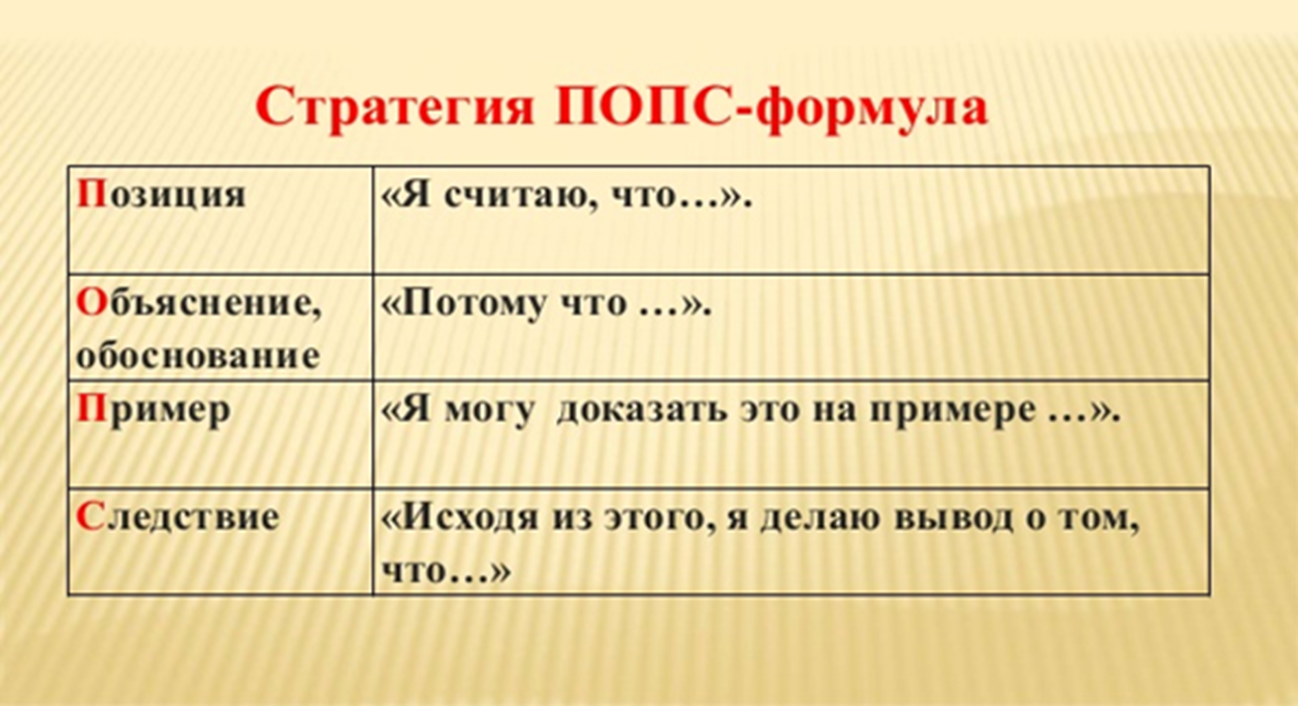
Задание 6
Используя стратегию «ПОПС-формула», докажите, что правильное питание улучшает здоровье человека.

Slide 18
Примерный ответ:
Я считаю, что правильное питание улучшает здоровье человека.
Потому что правильное питание-это залог здоровья человека.
Я могу доказать это: во-первых, человек, питаясь правильно, приобретает стройную фигуру и улучшает внешность. Во-вторых, правильный режим питания заряжает организм энергией для продуктивной работы, избавляет от хронической усталости. В-третьих, правильное питание улучшает умственные способности и облегчает процесс обучения.
Исходя из этого, я делаю вывод о том, что правильное питание улучшает здоровье человека.

Slide 19


Задание 7
Создайте «Ассоциативный куст». Запишите вокруг понятия здоровое питание слова, термины, раскрывающие его смысл.

Slide 20
Примерный ответ
Организм
Питательные вещества
Здоровое питание
Культура питания
Пищевые продукты
Режим
Диета
Полезные
Вредные

Slide 21
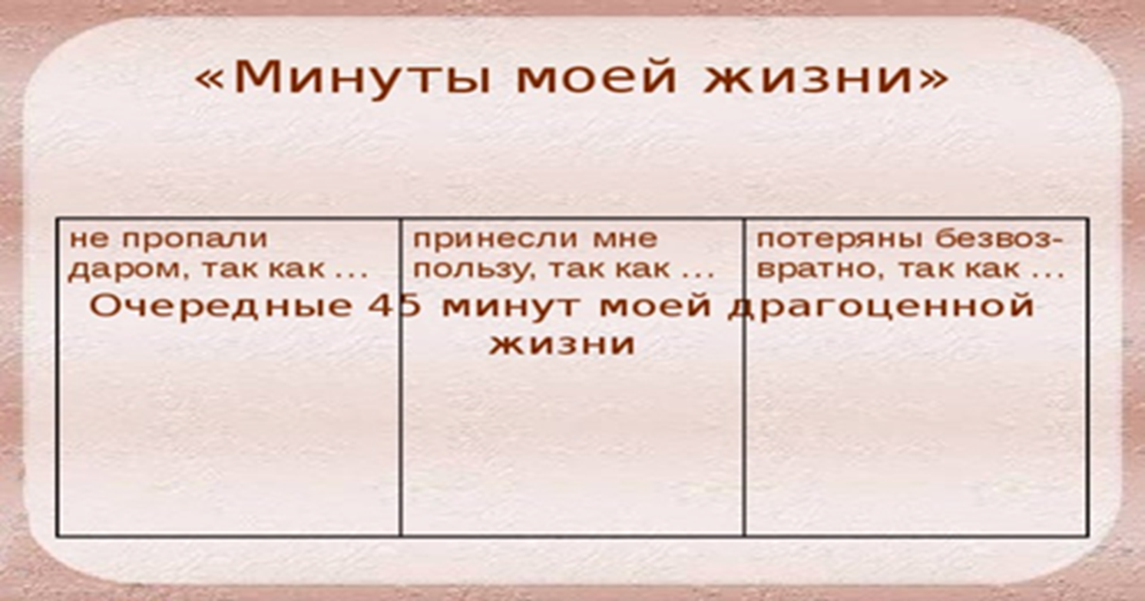
-Подведем итоги урока.
Ребята, заполните, пожалуйста, таблицу
“Минуты моей жизни”.
21

Slide 22
Сегодня на уроке вы :
- продолжили разговор о культуре питания;
- составляли своё меню на завтрак;
- распределяли продукты питания на полезные и вредные;
- повторили обособленные члены предложения;
- нашли в предложениях обособленные члены и определили, чем они выражены;
- доказали, используя стратегию «ПОПС-формула», что правильное питание улучшает здоровье человека.

Slide 23
Рекомендуемое учебное задание:
1.В словаре иностранных слов ознакомьтесь со значением слов: йогурт, гамбургер, чипсы, пицца.
2. Составьте небольшой текст на тему “Какие продукты питания приносят вред здоровью человека?” Используйте в предложениях обособленные члены.

Slide 24
-Чтоб здоровым оставаться
И всегда красивым быть,
Нужно правильно питаться,
О фаст-фуде позабыть!
Фрукты, овощи и каши-
Вот твой лучший рацион.
“Лучше, здоровее, краше”-
Вот девиз твой и закон!
- Будьте здоровы! Жду вас на следующем своем уроке.

